Slide 1
GC和堆内存总结
晓明
汇报日期

Slide 2
GC日志分析（MACPro/m1/8核/16g/gceasy.io）
SerialGC:
java -XX:+PrintGCDetails -XX:+PrintGCDateStamps -Xmx1g -Xms1g -XX:+UseSerialGC -Xloggc:gc.serial.log GCLogAnalysis
串行GC使用单线程回收垃圾
1秒内内存使用峰值达到0.98g
吞吐量52%
gc停顿时间抖动大，平均停顿22ms
full gc次数3次，最大停顿时间80ms
ParallelGC:
java -XX:+PrintGCDetails -XX:+PrintGCDateStamps -Xmx1g -Xms1g -XX:+UseParallelGC -Xloggc:gc.parallel.log GCLogAnalysis
使用多线程回收垃圾
内存使用峰值达到0.82g
吞吐量53%
gc时间抖动大，平均停顿时间11ms，优于SerialGC
full gc次数3次，停顿时间稳定在20ms
CMSGC
java -XX:+PrintGCDetails -XX:+PrintGCDateStamps -Xmx1g -Xms1g -XX:+UseConcMarkSweepGC -Xloggc:gc.cms.log GCLogAnalysis
年轻代用多线程并行回收垃圾，老年代并发回收垃圾
内存使用峰值达到0.9g
吞吐量58%，由于并发机制，默认1/4线程处理gc，应用线程有更多线程资源运行
gc时间抖动大，平均停顿时间16ms
full gc次数2次，平均时间30ms，最大停顿时间40ms。full gc可能出现不可预测的暂停时间，由于老年代使用标记清理算法，取消了压缩过程，会产生碎片。
G1GC
java -XX:+PrintGCDetails -XX:+PrintGCDateStamps -Xmx1g -Xms1g -XX:+UseG1GC -Xloggc:gc.g1.log GCLogAnalysis
优先回收垃圾比例占据比较大的小块，实现增量的垃圾回收，控制每次垃圾回收的停顿时间在期望数字内
内存使用峰值达到0.89g
吞吐量70%
gc时间平稳，平均停顿时间4.2ms
Full gc次数0

Slide 3
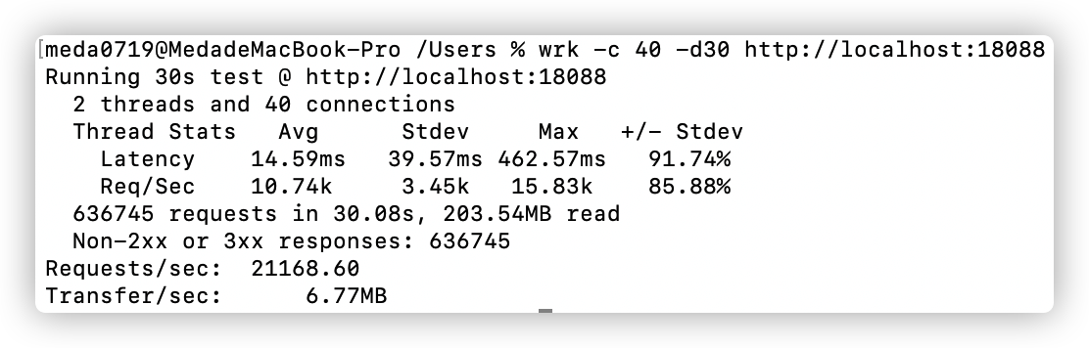
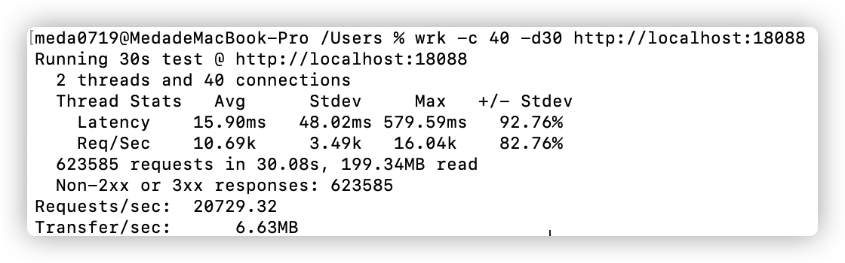
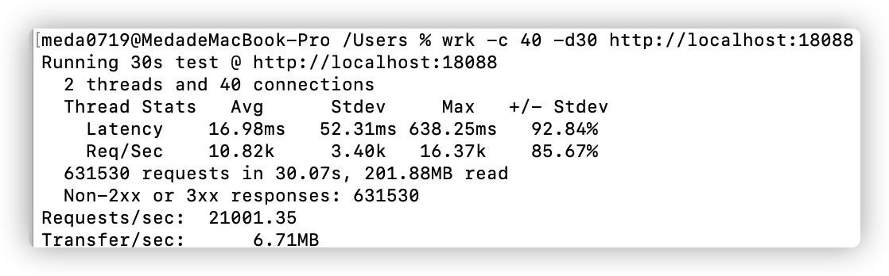

压力测试
SerialGC:
ParallelGC:
CMSGC
G1GC
使用wrk进行压测，不同的gc对压测效果影响不大

Slide 4
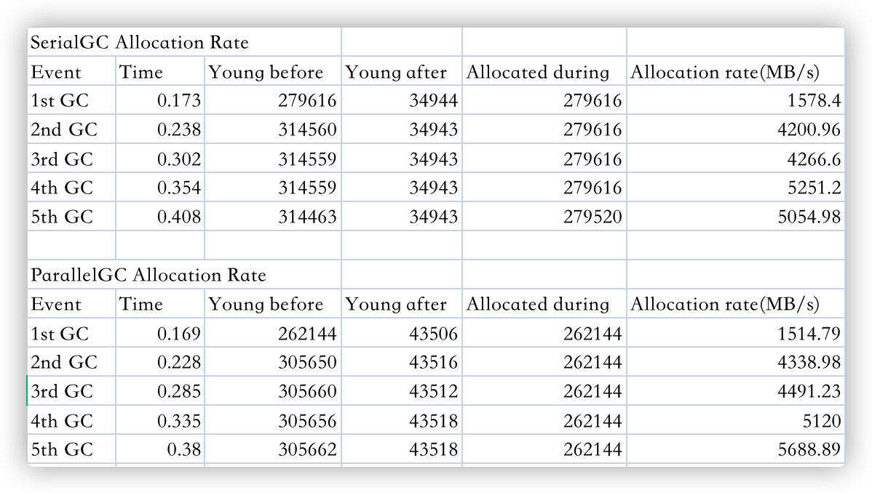
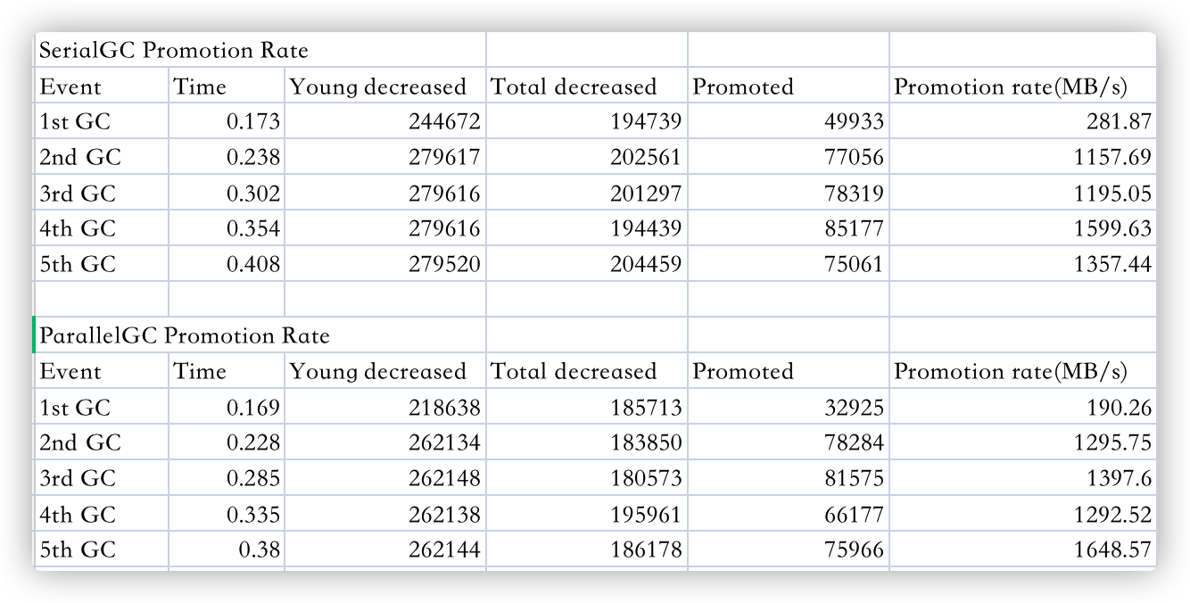
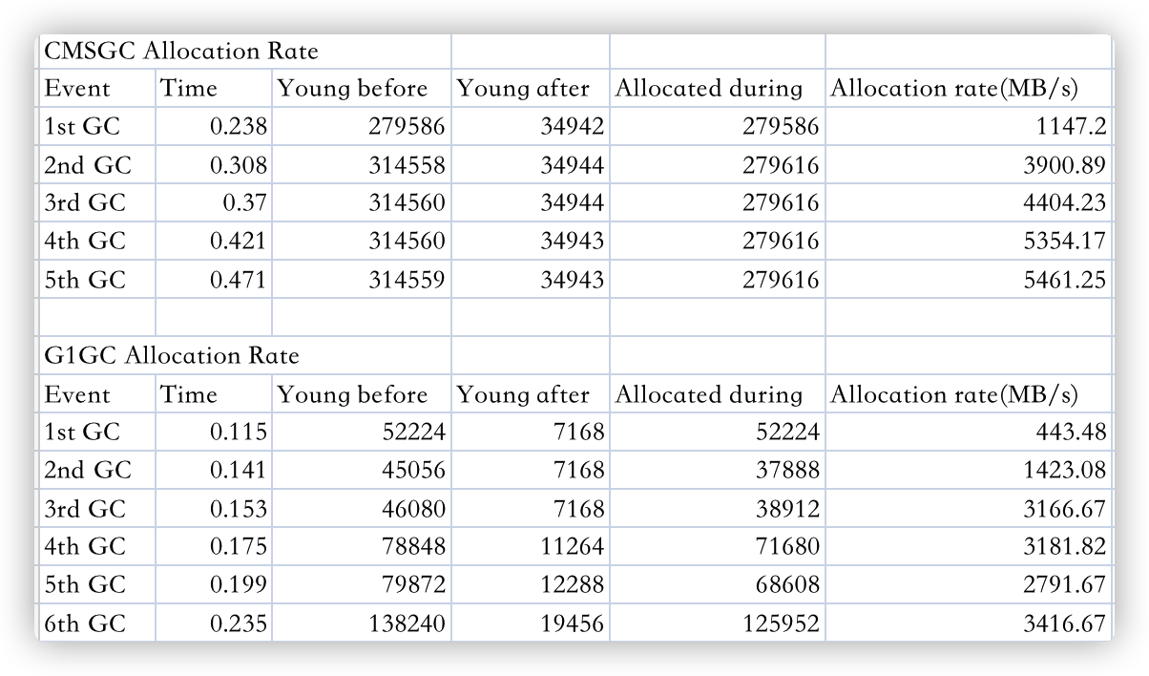
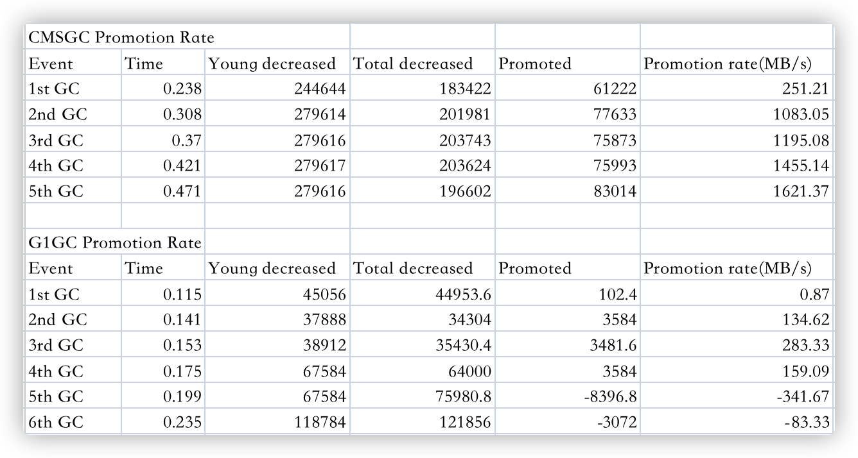
堆内存分析
分配速率高，young gc/Minor GC的次数增加，被填满的时间间隔缩短，gc开销大，性能低
晋升速率高，major GC/Full GC频繁发生，暂停时间过长，影响系统吞吐量

